Slide 1
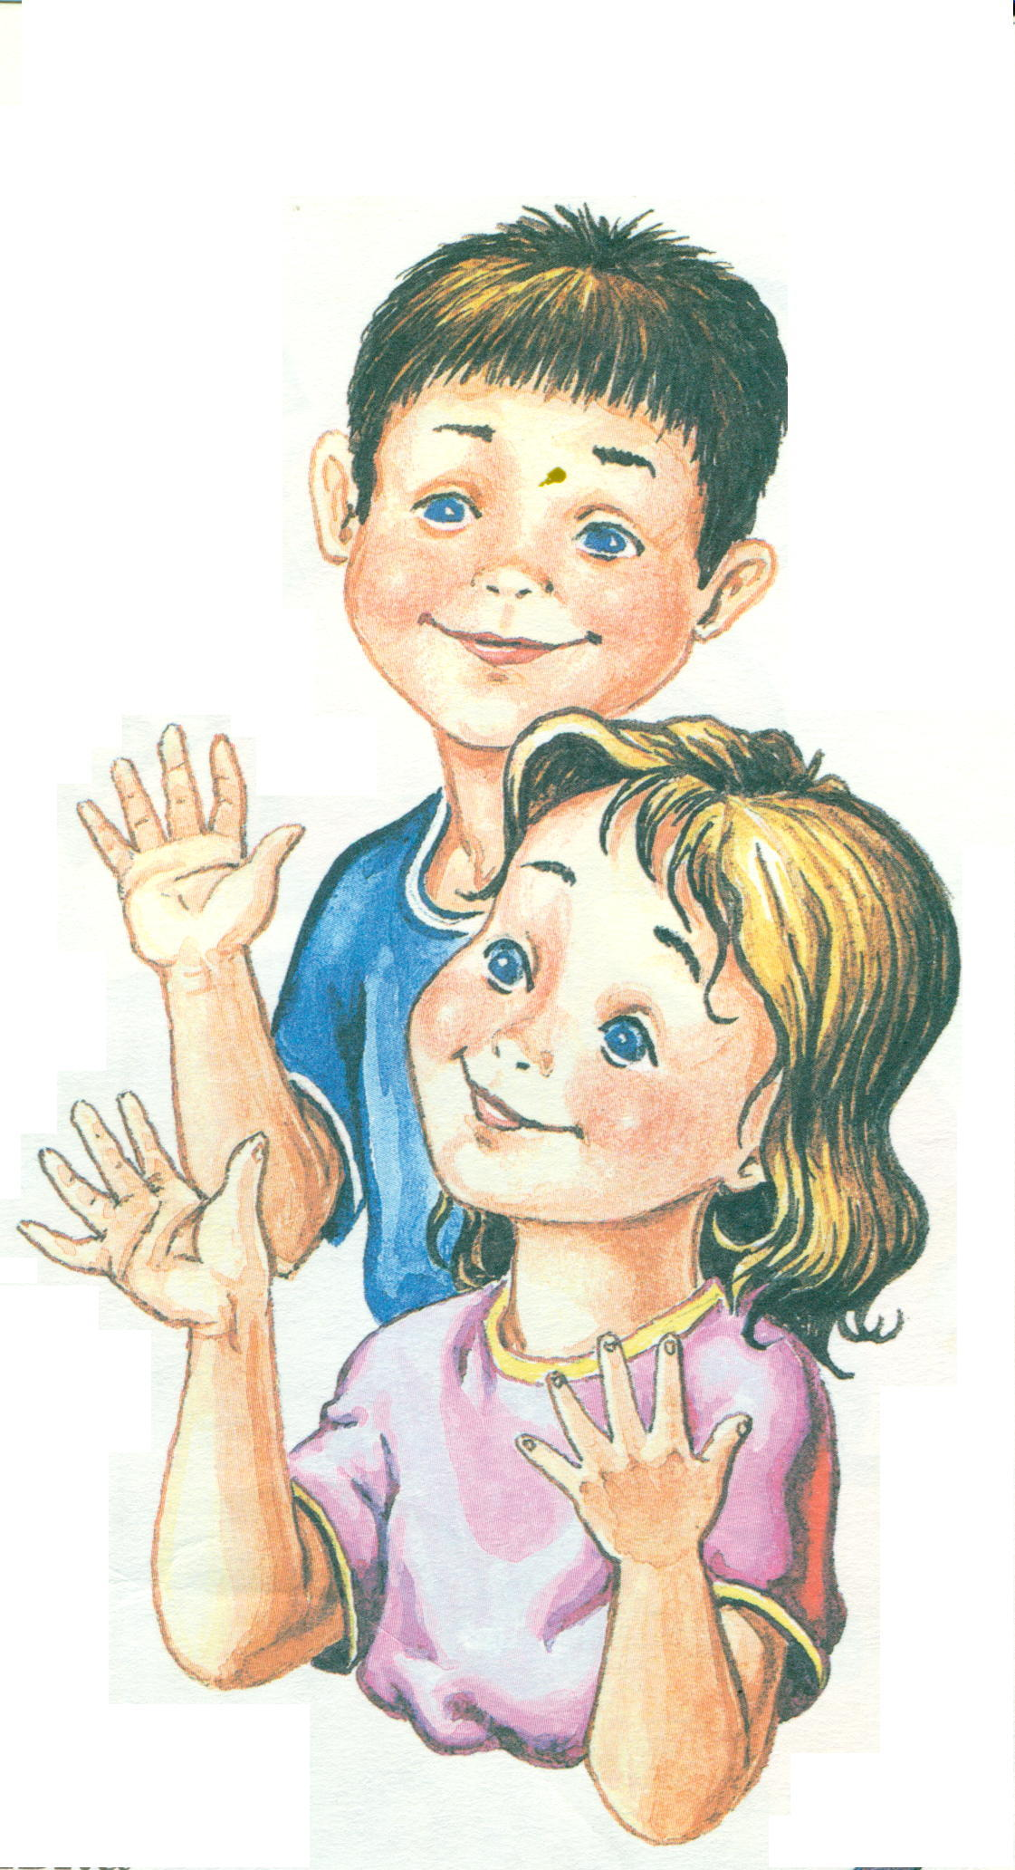
Муниципальное бюджетное дошкольное образовательное учреждение
комбинированного вида детский сад №50 «Теремок»
Пальчиковая гимнастика
для детей
Часть 1
Воспитатель:
Копылова И.В.
г.Тамбов – 2013г.

Slide 2
Движения руки всегда тесно связаны с речью
и способствуют её развитию.
В.М.Бехтерев.
Нарушение речевого и двигательного развития – наиболее распространённые отклонения в формировании у ребёнка высшей психической деятельности.
Регулярное повторение упражнений для пальцев и кистей рук способствует развитию внимания, памяти, оказывает благоприятное влияние на речь ребёнка.
Кисти рук становятся более подвижными и гибкими, что помогает будущим школьникам успешно овладеть навыками письма.
Девочки и мальчики!
Посчитаем пальчики!
Первый, толстенький, - большой,
Указательный – второй.
Третий пальчик – просто средний,
У него по два соседних.
А четвёртый – безымянный:
Так его назвали странно.
Пятый пальчик очень мал –
И мизинчиком он стал.
Каждый пальчик посчитали
И по имени назвали!

Slide 3
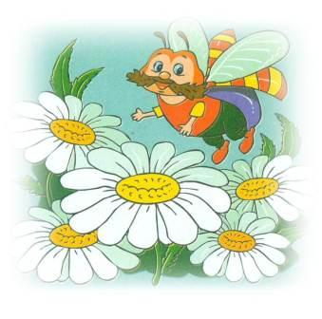
Добрый
жук
На лужайке по ромашкам Жук летал в цветной рубашке: Жу-жу-жу, жу-жу-жу, Я с ромашками дружу. Тихо на ветру качаюсь, Низко, низко кланяюсь. | Сидя за столом, руки положить на стол ладонями вниз. Медленно сгибать и разгибать пальцы. Поднять руки вверх, развести пальцы веером, покачиваться из стороны в сторону, медленно наклоняться вперёд.

Slide 4
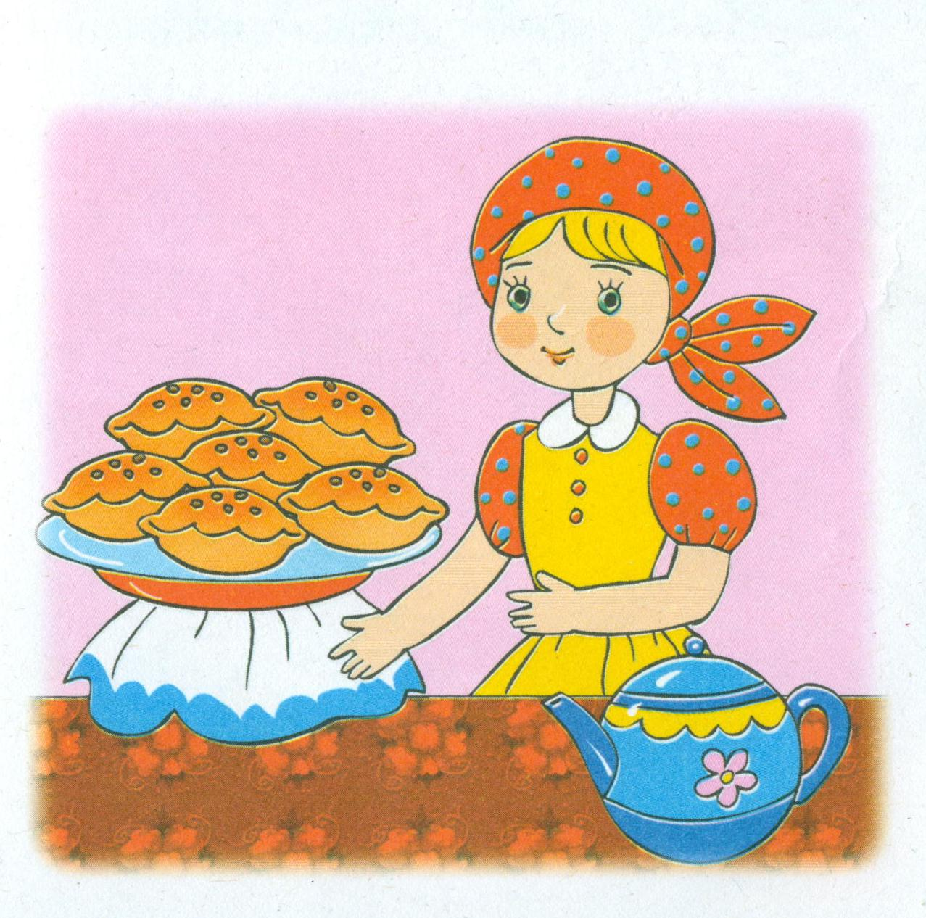
Пирожки
Я купила масло, Сахар и муку. Полкило изюма, Пачку творогу. Пирожки пеку, пеку. Всех друзей я В гости жду! | Загибать поочерёдно пальчики, перечисляя продукты. Имитировать лепку пирожков. Ладони вперёд, имитировать движения, подзывающие гостей.

Slide 5
Используемая литература:
С.Гаврина, Н.Кутявина, И.Топоркова, С.Щербинина. Развиваем моторику. Ярославль. Академия развития.
Е.С. Анищенкова. Пальчиковая гимнастика для развития речи дошкольников: пособие для родителей и педагогов / М.: АСТ: Астрель.

